Slide 1

CHỦ ĐỀ 5.
XÂY DỰNG KẾ HOẠCH TÀI CHÍNH CÁ NHÂN VÀ
PHÁT TRIỂN KINH TẾ GIA ĐÌNH

Slide 2

KHỞI ĐỘNG
Giả sử cô trúng vé số 10 tỉ, các nhóm hãy bàn bạc, tư vấn giúp cô nên sử dụng số tiền này như thế nào (5 việc cần chi)? Lý giải tính hợp lý về các phương án lựa chọn đó.
Tiêu tiền hoang phí
Tiêu tiền có kế hoạch
Nếu cô tiêu tiền theo phương án này, điều gì sẽ đến với cô sau 5 năm?

Slide 3

HÌNH THÀNH KIẾN THỨC
1. Các bước lập kế hoạch tài chính cá nhân
Câu hỏi: Các nhóm hãy lập kế hoạch tài chính cá nhân trong 2 tháng 9,10 trong các tình huống trên.
Yêu cầu Kế hoạch tài chính cá nhân phải có các mục sau:
Mục tiêu: Các khoản cần chi là gì?
Các nguồn thu: Nguồn thu nhập có từ đâu?
Phân bổ tài chính: Tiền chi cho những mục nào, bao nhiêu (ước lượng cụ thể cho mỗi mục).
Ra quyết định: Quyết định chi tiêu.
Tình huống:
Nhóm 1,5: Anh A đã đi làm, thu nhập hàng tháng 15 triệu, độc thân, ở nhà thuê, sống tại thành phố.
Nhóm 2,6: Chị B đang học đại học. Mỗi tháng được gia đình gởi 3 triệu (không tính tiền gởi nộp học phí), chị đi làm thêm được 3 triệu, ở nhà thuê.
Nhóm 3,7: Gia đình chị T anh H. Thu nhập hàng tháng của chồng là 7 triệu, vợ là 8 triệu; nuôi 1 con nhỏ 6 tuổi; ở cùng cha mẹ già không còn sức lao động và không có thu nhập; nhà ở ngoại ô thành phố; ở nhà do cha mẹ để lại.
Nhóm 4,8: Gia đình chị K anh P. Thu nhập hàng tháng của chồng là 20 triệu, vợ là 15 triệu; nuôi 2 con nhỏ 10 tuổi và 5 tuổi; nhà ở thành phố; đã có nhà chung cư.

Slide 4
HÌNH THÀNH KIẾN THỨC
1. Các bước lập kế hoạch tài chính cá nhân
1. Đặt ra mục tiêu
2. Xác định các khoản thu.
3. Phân bổ tài chính.
4. Ra quyết định.

Slide 5
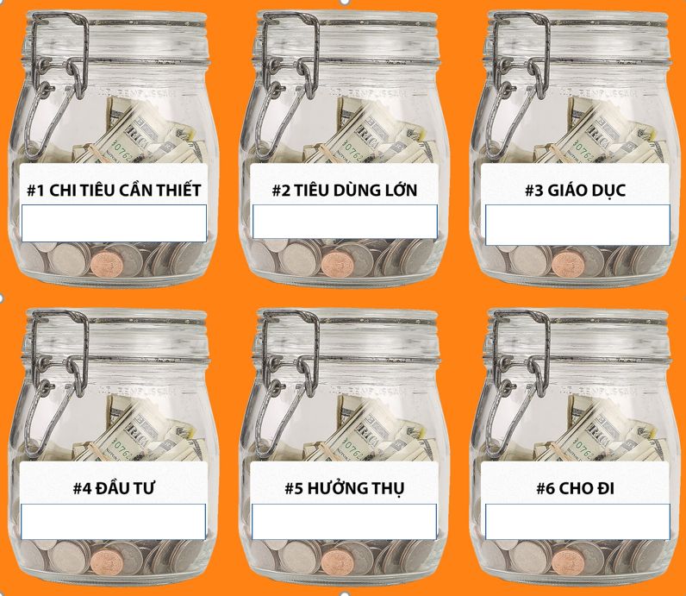
HÌNH THÀNH KIẾN THỨC
2. Một số điều cần lưu ý khi xây dựng kế hoạch tài chính cá nhân
Nhiệm vụ: Trong thời gian 3 phút, các nhóm hãy điền tỉ lệ % phân bổ kinh phí tiêu dùng vào các lọ cho phù hợp.
Lưu ý: Trò chơi không sử dụng SGK.

Slide 6
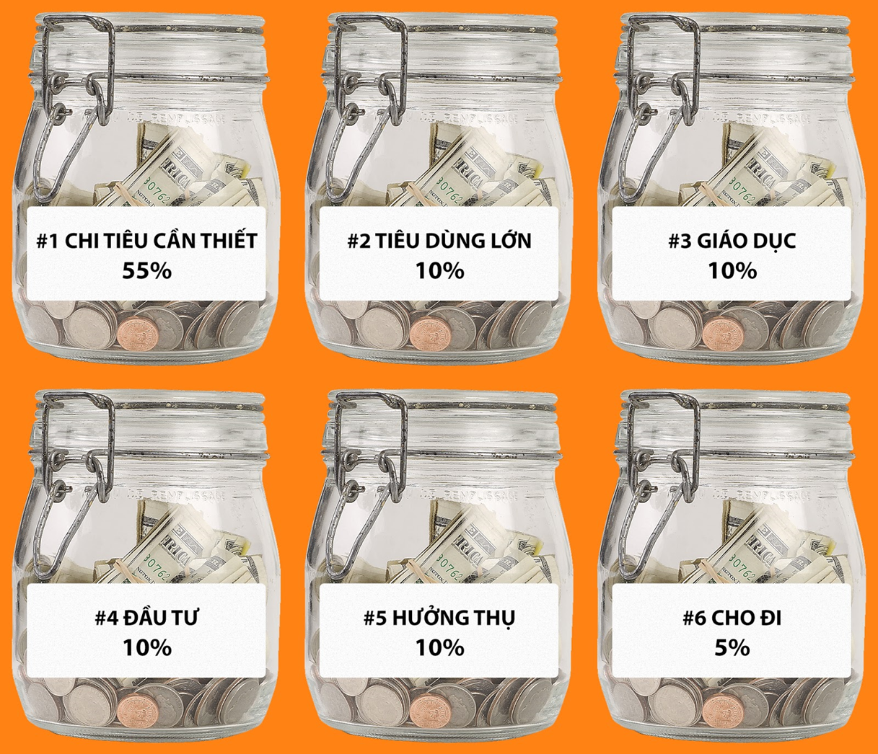
HÌNH THÀNH KIẾN THỨC
2. Một số điều cần lưu ý khi xây dựng kế hoạch tài chính cá nhân
Theo các em, phân bổ chi tiêu theo gợi ý 6 lọ như trên có hợp lý không? Tại sao?

Slide 7
HÌNH THÀNH KIẾN THỨC
2. Một số điều cần lưu ý khi xây dựng kế hoạch tài chính cá nhân
Tại sao chúng ta cần dành 1 khoản để “cho đi”? Khi nào thì chúng ta có thể thực hành việc “cho đi”? “Cho đi” bằng những cách nào?

Slide 8

HÌNH THÀNH KIẾN THỨC
2. Một số điều cần lưu ý khi xây dựng kế hoạch tài chính cá nhân
Tại sao chúng ta cần dành 1 khoản để “cho đi”? Khi nào thì chúng ta có thể thực hành việc “cho đi”? “Cho đi” bằng những cách nào?

Slide 9
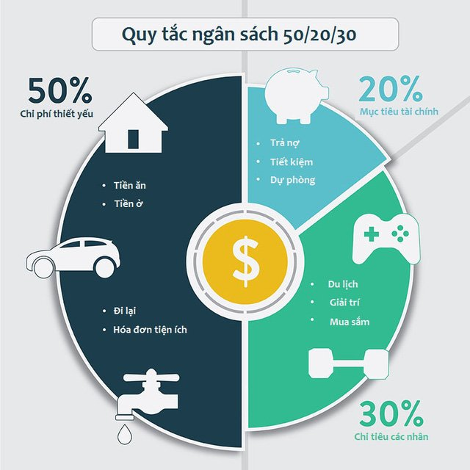
HÌNH THÀNH KIẾN THỨC
2. Một số điều cần lưu ý khi xây dựng kế hoạch tài chính cá nhân
Nguyên tắc của Elizabeth Warren

Slide 10
HÌNH THÀNH KIẾN THỨC
2. Một số điều cần lưu ý khi xây dựng kế hoạch tài chính cá nhân
Khi đặt các mục chi tiêu, chúng ta cần dựa trên cơ sở:
Xác định cái mình cần và cái mình muốn.
Xác định các khoản chi ưu tiên.
Khi đặt các mục chi tiêu, chúng ta cần dựa trên cơ sở nào để quyết định nên hay không nên chi tiêu vào mục đó?

Slide 11

HÌNH THÀNH KIẾN THỨC
3. Các hoạt động phát triển kinh tế gia đình
Bản thân các em có thể làm được điều tương tự không? Vì sao?
Bản thân em, hiện nay, có thể làm những gì để phụ giúp phát triển kinh tế gia đình?

Slide 12

HÌNH THÀNH KIẾN THỨC
3. Các hoạt động phát triển kinh tế gia đình
Các thành viên trong nhóm chia sẻ với nhau về dự định giúp đỡ phát triển kinh tế gia đình của bản thân mình.
Nhóm bình chọn 1 dự định phù hợp nhất, có khả năng mang lại hiệu quả cao nhất.
Nội dung gồm: Làm gì? Tại sao lại làm công việc đó? Làm như thế nào? Sắp xếp thời gian như thế nào để làm được? Dự đoán về hiệu quả kinh tế có thể đạt được?......
Cuộc thi
“Làm giàu cùng gia đình”
Giai đoạn 1

Slide 13
HÌNH THÀNH KIẾN THỨC
3. Các hoạt động phát triển kinh tế gia đình
Các thành viên nhóm ghép lần lượt trình bày biện pháp của nhóm mình (chuyên gia).
Nhóm ghép bình chọn biện pháp tốt nhất; bổ sung, hoàn thiện cho biện pháp này (nếu có).
Cuộc thi
“Làm giàu cùng gia đình”
Giai đoạn 2

Slide 14

LUYỆN TẬP
Lập 1 kế hoạch tài chính cá nhân trong khoảng thời gian 4 tháng còn lại của năm 2022 (tháng 9,10,11,12) theo 4 bước.
Tài liệu được chia sẻ bởi Website VnTeach.Com
https://www.vnteach.com

Slide 15







VẬN DỤNG
1. Thực hiện một số công việc cụ thể góp phần phát triển kinh tế gia đình.
2. Chia sẻ kết quả bước đầu.
3. Duy trì hoạt động tham gia phát triển kinh tế phù hợp với bản thân.

Slide 16

Chúc các em lập được kế hoạch tài chính cho bản thân và gia đình!

